Slide 1
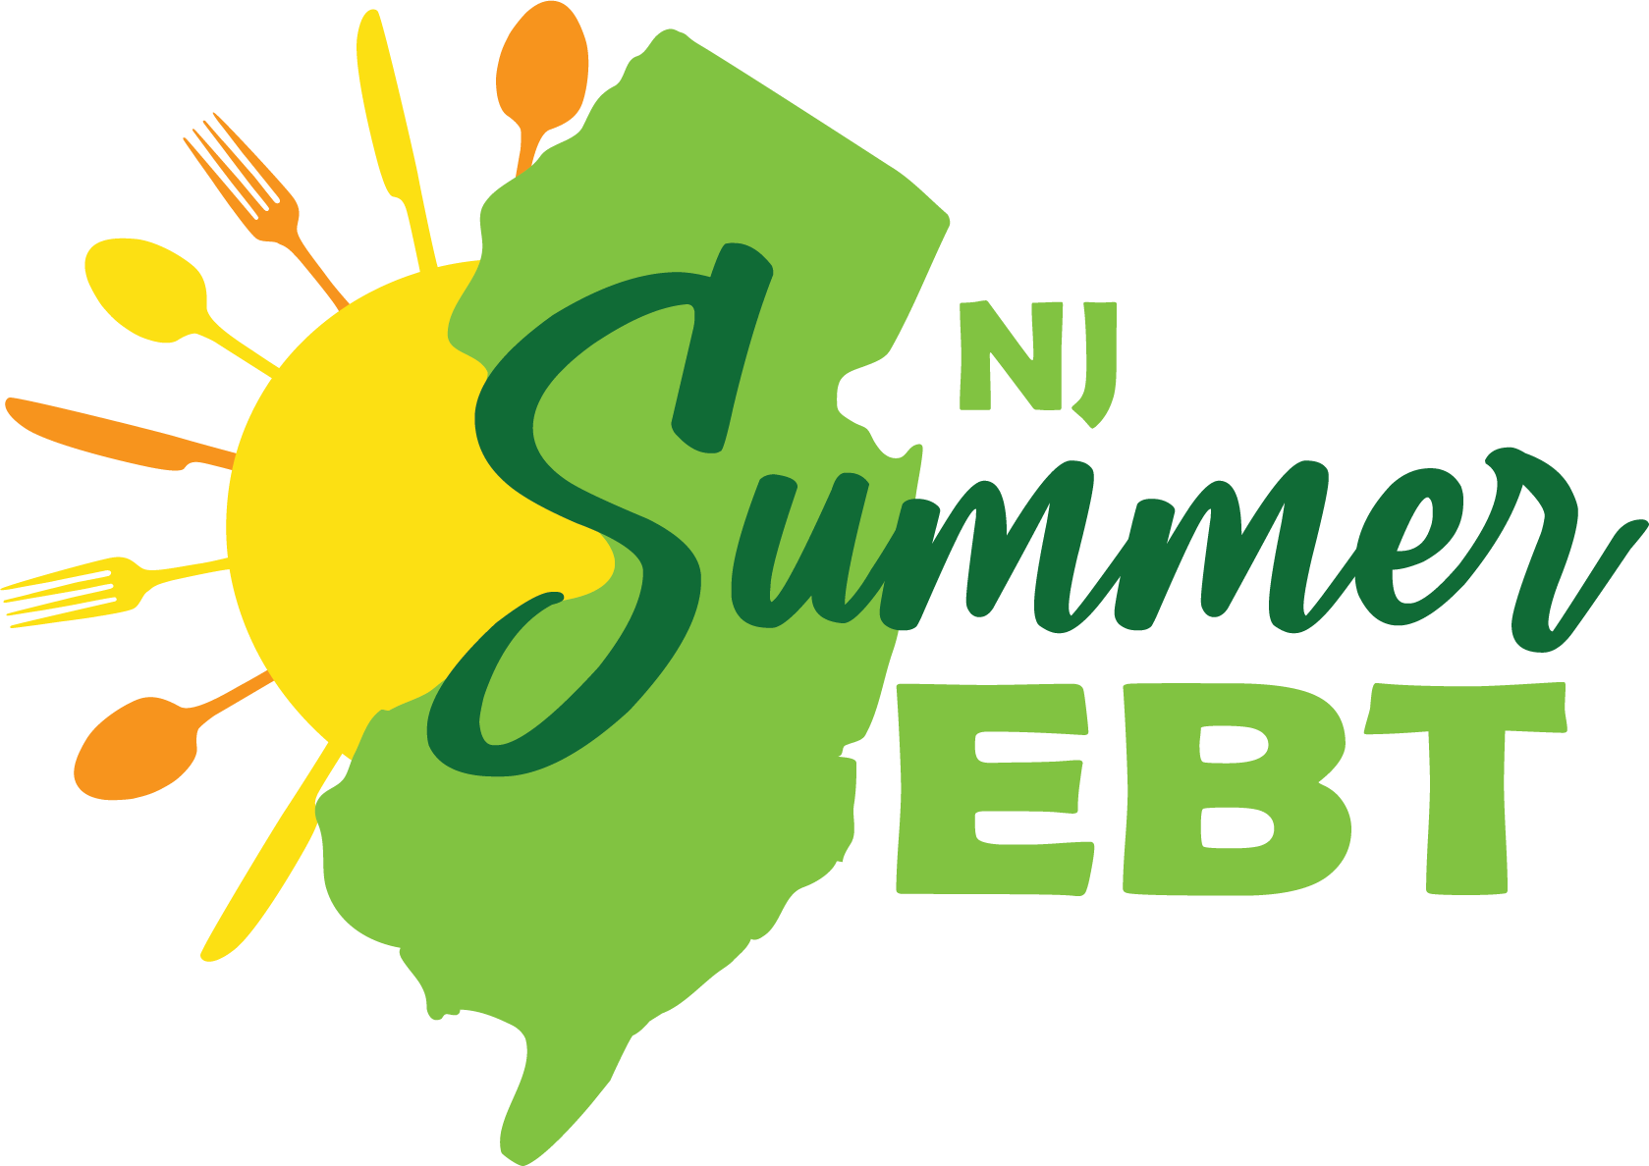
Necesita un poco de ayuda para alimentar a sus hijos cuando no hay clases durante el verano? Infórmese aquí cómo funciona el nuevo Summer EBT ¡Este programa le puede ayudar!
El Summer EBT es un programa federal nuevo que ayuda a las familias a comprar alimentos a sus hijos de edad escolar durante el periodo de verano. Por cada niño elegible las familias recibirán $120 para comprar alimentos durante el verano. Los niños que reciben beneficios de Summer EBT pueden participar en otros programas de comidas de verano. Recibir este beneficio no implica estatus migratorio de los niños o sus familias.
¿Cómo funciona?
¡Atencion!
¿Se mudó recientemente? ¿O cree que tienen en su escuala la dirección incorrecta?
Por favor, actualice su dirección con su distrito escolar local para asegurarse de que su tarjeta Summer EBT sea enviada a la dirección correcta!
El Summer EBT en Nueva Jersey, se cargará en una tarjeta EBT que se enviará por correo a su casa. Si es elegible, puede utilizar los beneficios para comprar frutas, verduras, carnes, lacteos y panes/cereales integrales en supermercados, mercados de agricultores y otros lugares que acepten los beneficios de WIC o SNAP EBT . El Summer EBT es una manera conveniente de ayudar a sus hijos a prosperar.
¿Es mi hijo elegible para recibir el Summer EBT?
Su hijo es elegible para los beneficios de Summer EBT si:
Su hogar ya recibe beneficios de SNAP, TANF o cuidado de crianza Foster,
O
Su hijo asiste a una escuela que participa en el Programa Nacional de Almuerzos Escolares o Desayunos Escolares, y los ingresos de su hogar cumplen con los requisitos para recibir comidas escolares federales gratuitas o de precio reducido.
USDA es un proveedor, empleador y prestamista que ofrece igualdad de oportunidades. Para obtener más información, visite: www.fns.usda.gov/summer
El programa EBT de verano en Nueva Jersey es posible gracias a la financiación del Departamento de Agricultura de EE. UU., el Servicio de Alimentación y Nutrición y la Iniciativa de Seguridad Alimentaria de Nueva Jersey (NJFSI) a través del Centro de Acción e Investigación Alimentaria (FRAC) y la Fundación Robert Wood Johnson.

Slide 2
¿Cómo solicito los beneficios de Summer EBT en Nueva Jersey?
Es posible que muchas familias reciban el Summer EBT automáticamente si reciben otros beneficios, pero si este no es su caso podrán también solicitar el programa.
Si su hogar ya recibe beneficios de SNAP, TANF o cuidado de crianza Foster, su hijo es automáticamente elegible y recibirá el beneficio de Summer EBT. En este caso usted no tiene que completar una solicitud, pero asegúrese de que su distrito escolar local tenga su dirección actualizada. Recibirá una tarjeta EBT por correo. Ponga mucha atención en su correo durante junio.
Si su hogar ya completó una Solicitud de Comidas Escolares y su hijo fue aprobado para recibir comidas escolares federales gratuitas o de precio reducido, su hijo es automáticamente elegible y obtendrá el Summer EBT. Usted no necesita completar otra solicitud, pero asegúrese de que su distrito escolar local tenga su dirección actualizada. Recibirá la tarjeta EBT por correo. Ponga mucha atención en su correo durante junio.
Si su hijo no es elegible automáticamente y usted no completó ni devolvió una Solicitud de Comidas Escolares a la escuela de su hijo, pero cree que su hijo puede calificar, le recomendamos completar la Solicitud de Comidas Escolares y la envíe a su distrito escolar local a más tardar el 19 de abril de 2024 para ver si califica para el beneficio federal Summer EBT antes del inicio del verano.
Se seguirán aceptando solicitudes durante todo el verano. Para solicitar los beneficios de Summer EBT: www.myschoolapps.com
Applicar:
www.myschoolapps.com
Contacto:
Jennifer Giaccone
(609) 698-5800 x 11103
Las solicitudes en papel se pueden devolver a:
Barnegat Township Schools
550 Barnegat Blvd N
Barnegat, NJ 08005
El USDA es un proveedor, empleador y prestamista que ofrece igualdad de oportunidades. Para obtener más información, visite: www.fns.usda.gov/summer
El programa EBT de verano es posible gracias a la financiación del Departamento de Agricultura de EE. UU., el Servicio de Alimentación y Nutrición y la Iniciativa de Seguridad Alimentaria de Nueva Jersey (NJFSI) a través del Centro de Acción e Investigación Alimentaria (FRAC) y la Fundación Robert Wood Johnson.

